Slide 1
计算机网络课程设计

Slide 2
成绩评定：
总评成绩：
考勤20%+效果25%+提问25%+课设报告30%
中期检查为周五

Slide 3
选题方式：
选题的题号：学号位数模5+1：
比如：
201503302 刘子豪 同学的选题为：
2%5+1=3
刘子豪同学的选题为第3题

Slide 4
题目：
题目1：基于TCP协议的简易聊天机器人
题目2：基于TCP协议的通讯录
题目3：+++++++++++++++++++++++++++++++++++++++++++++++++++++++++++++++++++++++++++++++++++++++++++++++++++++++++++++++++++++++++++++++++++++++++++++++++++++++++++++
题目4： 标准C语言实现简单Web服务器
题目5：标准c语言局域网文件传输
题目6：标准c语言实现CGI通讯录
题目7：div+css网页页面效果制作
课程设计网站：http://keshe.zuoyexitong.com

Slide 5
课程设计内容：
内容一 Windows Socket 编程
内容二 公共网关接口CGI
内容三 DIV+CSS网页效果制作

Slide 6
Windows Socket 编程
课程设计目的
Socket编程
常用API
课程设计软件

Slide 7
课程设计目的
通过编程了解 Client/Server 结构的网络通信模型
掌握Socket机制的工作原理
掌握基于Client/Server结构的Windows Socket TCP/UDP程序设计方法

Slide 8
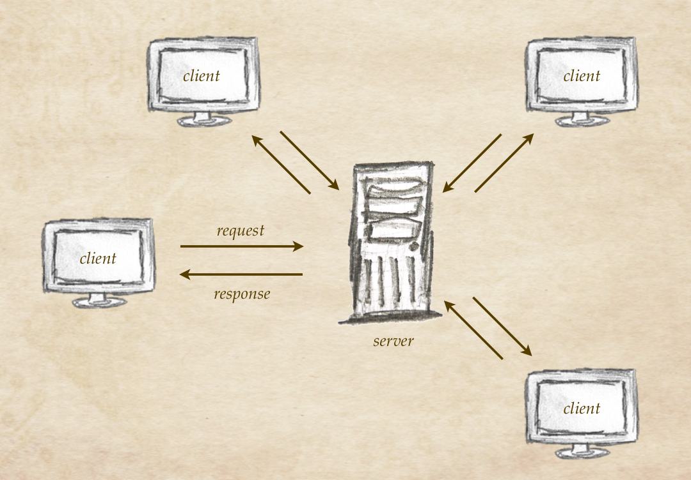
Client-Server 结构
在TCP/IP网络环境下，不同主机上的两个应用程序通信普遍采用客户端-服务器模型 （client-server architecture, C/S）
Client在需要服务时向server提出申请
Server等待client提出请求并予以相应
Server始终运行，监听网络接口
收到client请求启动服务进程响应客户，
同时继续监听服务窗口，保证后续的
client也能及时得到服务

Slide 9
背景知识——Windows Socket是什么？
Windows Sockets是Microsoft Windows的网络程序设计接口
Socket于1981年在BSD4.1 UNIX中提出
客户端/服务器模型
80年代初，美国国防部高级研究计划局(ARPA)给UC Berkeley提供了资金，让他们在UNIX操作系统下实现TCP/IP协议。在这个项目中，研究人员为TCP/IP网络通信开发了一个API(应用程序接口)，这个API称为Socket接口(套接字)。今天Socket接口是TCP/IP网络最为通用的API，也是在Internet上进行应用开发最为通用的API。
90年代初，由Microsoft联合其他几家公司共同制定了一套Windows下的网络编程接口，即Windows Socket规范。它是Berkeley Socket的重要扩充，主要是增加了一些异步函数，并增加了符合Windows消息驱动特性的网络事件异步选择机制。WinSock规范是一套开放的、支持多种协议的Windows下的网络编程接口。从1991年的1.0版到1995年的2.0.8版，经过不断完善，已成为Windows网络编程的事实上的标准。
socket
一个本地的，
应用程序创建的，
操作系统控制的接口。
通过该接口
应用进程可以
从另一个应用进程
发送或者接收消息

Slide 10

Socket套接字
目标：学习如何建立客户端/服务器应用程序，使用套接字进行通信
套接字(socket): 应用进程之间的接口，实现端到端的传输协议
应用层
套接字
应用层
由应用
开发者
控制
进程
进程
传输层
传输层
网络层
网络层
由操作
系统控制
数据链路层
Internet
数据链路层
物理层
物理层
Socket是应用层与TCP/IP协议栈通信的中间软件抽象层

Slide 11
WinSock DLL
WinSock与操作系统的关系
应用程序 1
应用程序 2
网络编程接口 ——如 WinSock API
动态链接库
网络通信协议 ——如 TCP/IP协议
16位版：WINSOCK.DLL
32位版：WSOCK32.DLL
操作系统 ——如 Windows
物理通信介质

Slide 12
TCP套接字编程
服务器做好准备
服务器进程必须首先运行
服务器必须先创建socket等待处理客户端的连接请求
客户端与服务器的联系
创建客户端本地的TCP socket
指明服务器进程的IP地址和端口号
当客户端创建socket后，客户端的TCP socket与服务器TCP socket建立连接
服务器收到客户端连接请求后，创建新的socket用来与客户端通信
允许服务器与多个客户端通信
源端口号用来识别客户端
TCP协议提供了客户端和服务器之间可靠的，按次序的字节流传输

Slide 13
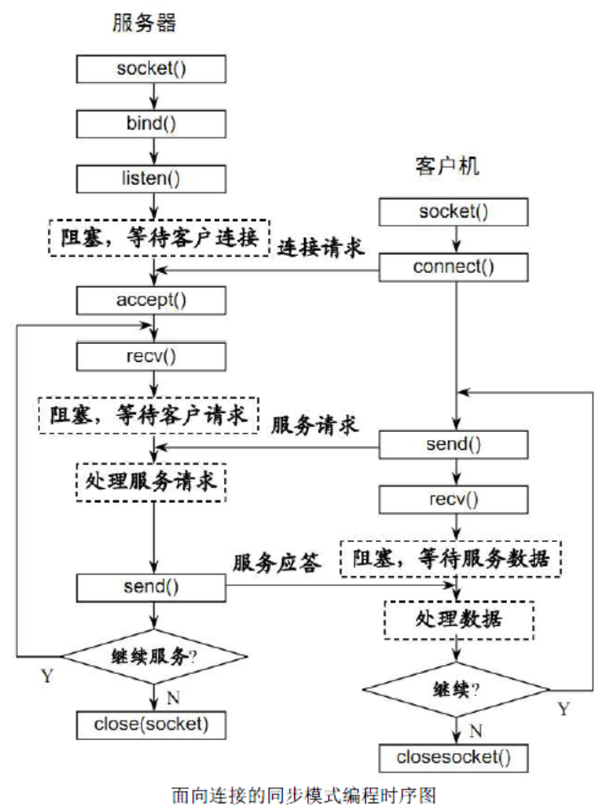
TCP套接字编程
如同中国移动的10086服务
调用socket()建立一个套接口 (移动建立好一个电话总机)
bind()将该接口和本地IP地址和Port绑定 (设定总机号为10086)
listen()让套接口做好侦听准备 (随时准备接听电话)
客户在套接口建立起来之后，便可调用connect()连接服务器指定的Port （用户可拨打10086要求服务）
服务器调用accept()来接收客户的连接请求 (一旦有电话就接起)
服务器收到请求后，建立新的socket来对此连接服务，原来的socket回到监听等待状态 （总机接电话后转某分机服务，本身继续等待新的电话）
连接建立后，send()和recv()来发送和接收数据 (客户与客服对话)
数据传送结束，调用closesocket()关闭套接口 (结束请挂机)

Slide 14
常用API
API (Application Programming Interface) 应用程序接口
DLL装载
WinSock服务由动态链接库WinSock DLL提供，它完成WinSock的初始化任务，协商WinSock的版本支持，并分配必要的资源。在使用WinSock API之前，必须调用WSAStartup函数对其进行初始化。
int WSAStartup(WORD v, (LPWSADATA) &WD)
DLL卸载
当不需WinSock DLL的服务时，释放DLL所使用的资源，需调用WSACleanup函数终止对WinSock库的使用
int WSACleanup()

Slide 15
常用API
创建套接字: socket()
绑定本地地址：bind()
侦听连接: listen()
建立套接字连接：accept(), connect()
面向连接的数据传输：send(), recv()
关闭套接字：closesocket()

Slide 16
常用API
Socket API 类别：可支持任意的底层协议族
PF_INET : 用于互联网编程
PF_UNIX: 用于Unix 管道编程
PF_PACKET:直接访问网络接口 (i.e, 绕过TCP / IP协议栈)
两种基本socket API分别支持两种传输服务:
SOCK_STREAM: 可靠的，字节流服务 (TCP)
SOCK_DGRAM: 非可靠的数据报服务 (UDP)
应用案例
客户端从键盘读取一行字符（数据）并将该数据发送到服务器；
服务器接收数据后并显示在屏幕上。

Slide 17
示例: C客户端 (TCP)
#include <windows.h>
#include <winsock2.h>
#include <stdio.h>
#include <string.h>
#include <conio.h>
#define SERVER_PORT 5432
#define MAX_LINE 256
int main(int argc, char * argv[])
{
WSADATA WSAData;
int WSAreturn;
struct hostent *hp;
struct sockaddr_in sin;
char *host;
char buf[MAX_LINE];
int s;
int len;
Socket编程库文件

Slide 18
示例: C客户端 (TCP)
if (argc==2) {
host = argv[1];
}
else {
fprintf(stderr, "usage: simplex-talk host\n");
exit(1);
}
WSAreturn = WSAStartup(0x101,&WSAData);
if(WSAreturn)
{
fprintf(stderr, "simplex-talk: WSA error.\n");
exit(1);
}
/* translate host name into peer’s IP address */
hp = gethostbyname(host);
if (!hp) {
fprintf(stderr, "simplex-talk: unknown host: %s\n", host);
exit(1);
}
/* build address data structure */
memset((char *)&sin, 0, sizeof(sin));
memcpy((char *)&sin.sin_addr, hp->h_addr, hp->h_length);
sin.sin_family = AF_INET;
sin.sin_port = htons(SERVER_PORT);
程序参数处理
WinSock的初始化
将远程主机的名称
转换成IP地址
参数初始化

Slide 19
示例: C客户端 (TCP)
/* active open */
if ((s = socket(PF_INET, SOCK_STREAM, 0)) < 0) {
perror("simplex-talk: socket");
exit(1);
}
if (connect(s, (struct sockaddr *)&sin, sizeof(sin)) < 0) {
perror("simplex-talk: connect falied");
close(s);
exit(1);
}
fprintf(stderr, "client is connecting to %s\n", host);
/* main loop: get and send lines of text */
while (fgets(buf, sizeof(buf), stdin)) {
buf[MAX_LINE-1] = ’\0’;
len = strlen(buf) + 1;
send(s, buf, len, 0);
}
WSACleanup();
return 1;
}
创建
客户端socket
连接服务器
从屏幕读取
字符串

Slide 20
示例: C服务器(TCP)
#include <windows.h>
#include <winsock2.h>
#include <stdio.h>
#include <string.h>
#define SERVER_PORT 5432
#define MAX_PENDING 5
#define MAX_LINE 256
int main()
{
WSADATA WSAData;
int WSAreturn;
/* server address */
struct sockaddr_in sin;
struct sockaddr_in remote;
char buf[MAX_LINE];
int len;
int s, new_s;
WSAreturn = WSAStartup(0x101,&WSAData);
if(WSAreturn)
{
fprintf(stderr, "simplex-talk: WSA error.\n");
exit(1);
}
Socket编程库文件
WinSock的初始化

Slide 21
示例: C服务器(TCP)
/* build address data structure */
memset((char *)&sin, 0, sizeof(sin));
sin.sin_family = AF_INET;
sin.sin_addr.s_addr = INADDR_ANY;
sin.sin_port = htons(SERVER_PORT);
/* setup passive open */
if ((s = socket(PF_INET, SOCK_STREAM, 0)) < 0) {
perror("simplex-talk: socket failed.");
exit(1);
}
if ((bind(s, (struct sockaddr *)&sin, sizeof(sin))) < 0) {
perror("simplex-talk: bind failed.");
exit(1);
}
printf("server is ready in listening ...\n");
listen(s, MAX_PENDING);
/* wait for connection, then receive and print text */
while(1) {
len = sizeof(struct sockaddr_in);
if ((new_s = accept(s, (struct sockaddr *)&remote, &len)) < 0){
perror("simplex-talk: accept failed.");
exit(1);
}
在端口5432创建
欢迎 socket
服务socket等待
客户端连接
创建服务客户端的
Socket，并读取信息

Slide 22
示例: C服务器(TCP)
printf("received a connection from %s : \n", inet_ntoa(remote.sin_addr));
while (len = recv(new_s, buf, sizeof(buf), 0)) {
//printf("received %2d chars:", len);
fputs(buf, stdout);
}
close(new_s);
}
WSACleanup();
return 1;
}
服务器将信息
显示在屏幕上
while循环结束，
等待另外的客户
端连接

Slide 23
课程设计环境
VC++ 6.0

Slide 24
课程设计内容：
内容一 Windows Socket 编程
内容二 公共网关接口CGI
内容三 DIV+CSS网页效果制作

